Slide 1
LOLmedia

Slide 2
Agenda
Wat is LOLmedia.
Hoe was het gemaakt?
Wat is onze back-end
Caddy ?

Slide 3

LOLmedia
Data en Stats van de game League of Legends.
Gepersonaliseerd per player.

Slide 4
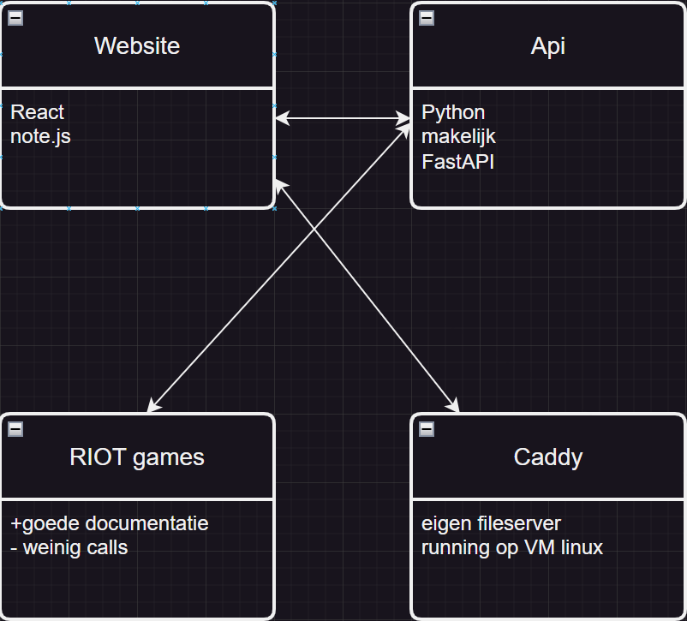
Data schema​

Slide 5
DANKU

